Slide 1








Slide 2

C
A
À
Ừ
V
Ế
L
Ê

Slide 3






01
I/H/C/N/H/Ọ/S
HỌC SINH

Slide 4
02
Ể/Â/U/K/C
CÂU KỂ

Slide 5
03
Ạ/G/Ộ/O/T/N/H/Đ
HOẠT ĐỘNG

Slide 6
04
Ặ/I/Ể/Đ/C/M/Đ
ĐẶC ĐIỂM

Slide 7

C
A
À
Ừ
V
Ế
L
Ê

Slide 8




Slide 9




Slide 10
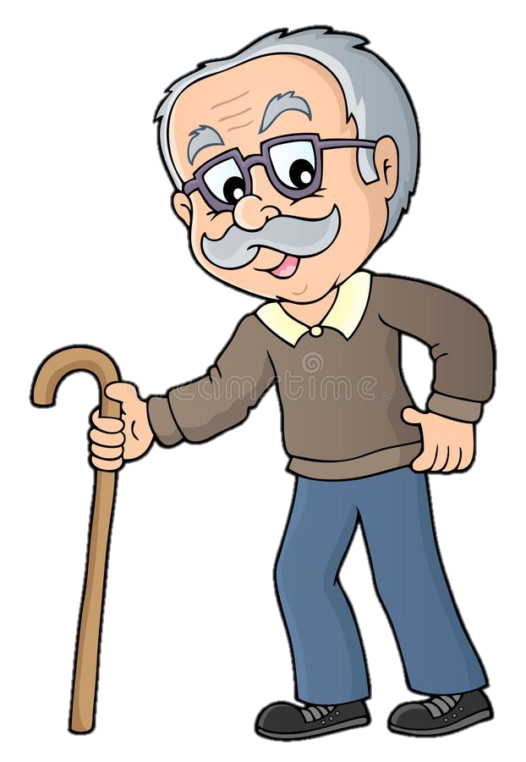
Bài 1
Xếp các từ in đậm trong đoạn thơ vào nhóm thích hợp:
Từ chỉ hoạt động
Từ chỉ đặc điểm
Ông vác cây tre dài
Lưng của ông vẫn thẳng
Ông đẩy chiếc cối xay
Cối quay như chong chóng
Đường dài và sông rộng
Ông vẫn luôn đi về
Tay của ông khỏe ghê
Làm được bao nhiêu việc.
(Hữu Thỉnh)
Nêu những từ in đậm có trong đoạn thơ

Slide 11
Bài 1
Xếp các từ in đậm trong đoạn thơ vào nhóm thích hợp:
vác
vác
vác
vác
vác
vác
vác
vác; dài; thẳng; đẩy; quay; dài; rộng; đi về; khỏe; làm
vác
vác
vác
Từ chỉ hoạt động
Từ chỉ đặc điểm
vác
đẩy
quay
dài
thẳng
đi về
làm
rộng
khỏe

Slide 12
Bài 2
Tìm các câu kể trong các câu sau đây:
a
Tháp Bà Pô-na-ga ở đâu?
b
Tháp Bà Pô-na-ga là một địa điểm du lịch nổi tiếng ở Nha Trang.
Ông ngoại đưa đón Dũng đi học mỗi khi bố mẹ bận rộn.
c
d
Mỗi một ngày trôi qua, ông đang già đi, còn nó mạnh mẽ hơn
Ông ngoại ơi, cháu yêu ông nhiều lắm!
e

Slide 13


Giải
Cứu
Rừng
Xanh
Chơi

Slide 14



Hiện nay ở rừng đang có một đám cháy rất lớn, hãy cùng anh đi giải cứu các con vật bị mắc kẹt nhé !

Slide 15

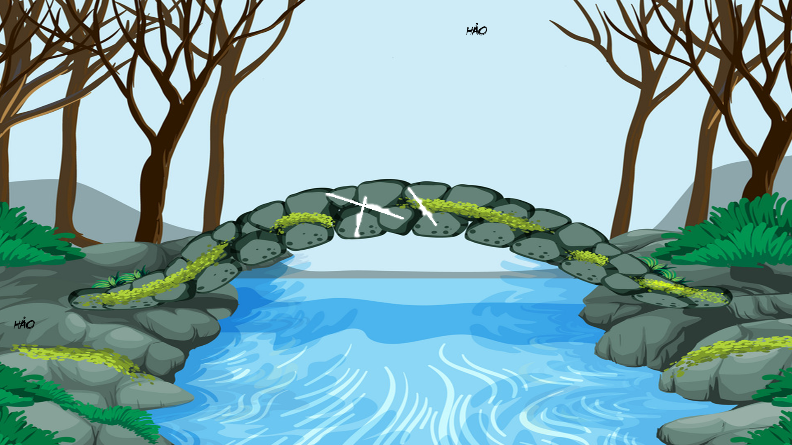




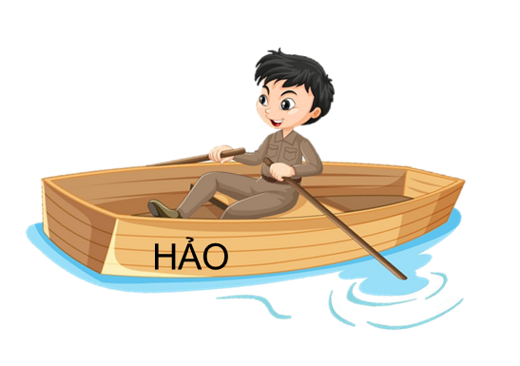
HẢO
HẢO
HẢO
Tháp Bà Pô-na-ga ở đâu?
Câu này là câu ….
Câu kể
Câu cảm
Câu hỏi
Câu khiến
HẢO
HẢO

Slide 16

HẢO
HẢO
Tháp Bà Pô-na-ga là một địa điểm du lịch nổi tiếng ở Nha Trang.
Câu này là …
HẢO
Câu cảm
Câu khiến
Câu hỏi
Câu kể
HẢO
HẢO

Slide 17

HẢO
HẢO
HẢO
Ông ngoại đưa đón Dũng đi học mỗi khi bố mẹ bận rộn.
Câu này là câu kể, đúng hay sai?
Đúng
Sai
HẢO
HẢO

Slide 18


HẢO
HẢO
HẢO
Mỗi một ngày trôi qua, ông đang già đi, còn nó mạnh mẽ hơn. Câu này là câu ….
Câu cảm
Câu kể
Câu khiến
Câu hỏi
HẢO
HẢO

Slide 19
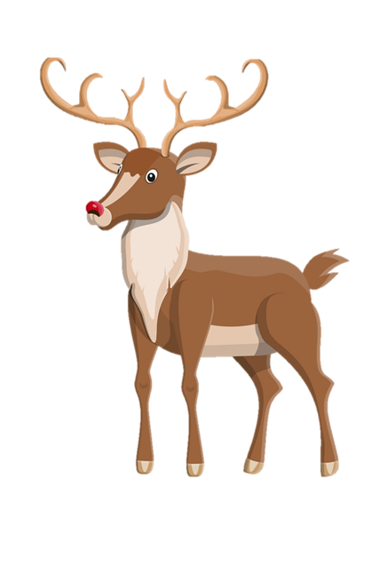
HẢO
Ông ngoại ơi, cháu yêu ông nhiều lắm!
Câu này là câu …
HẢO
HẢO
Giờ tụi mình đã được an toàn, cảm ơn các bạn nhiều nhé !
Câu hỏi
Câu kể
Câu cảm
Câu khiến
HẢO
HẢO

Slide 20
Bài 2
Các câu kể là:
a
Tháp Bà Pô-na-ga ở đâu?
b
Tháp Bà Pô-na-ga là một địa điểm du lịch nổi tiếng ở Nha Trang.
Ông ngoại đưa đón Dũng đi học mỗi khi bố mẹ bận rộn.
c
d
Mỗi một ngày trôi qua, ông đang già đi, còn nó mạnh mẽ hơn
Ông ngoại ơi, cháu yêu ông nhiều lắm!
e

Slide 21


Bài 3
Xếp các câu kể ở bài tập 2 vào nhóm thích hợp
Câu giới thiệu sự vật
Câu nêu hoạt động
Câu nêu đặc điểm

Slide 22
b
Tháp Bà Pô-na-ga là một địa điểm du lịch nổi tiếng ở Nha Trang.
Ông ngoại đưa đón Dũng đi học mỗi khi bố mẹ bận rộn.
c
d
Mỗi một ngày trôi qua, ông đang già đi, còn nó mạnh mẽ hơn
Câu giới thiệu sự vật
Câu nêu hoạt động
Câu nêu đặc điểm

Slide 23
Ghi nhớ
Dấu kết thúc câu kể là dấu chấm; trong câu không chứa những từ để hỏi hoặc những từ bộc lộ cảm xúc.
Câu kể bao gồm:
+ Câu giới thiệu sự vật
+ Câu nêu hoạt động
+ Câu nêu đặc điểm

Slide 24


Slide 25


